Slide 1
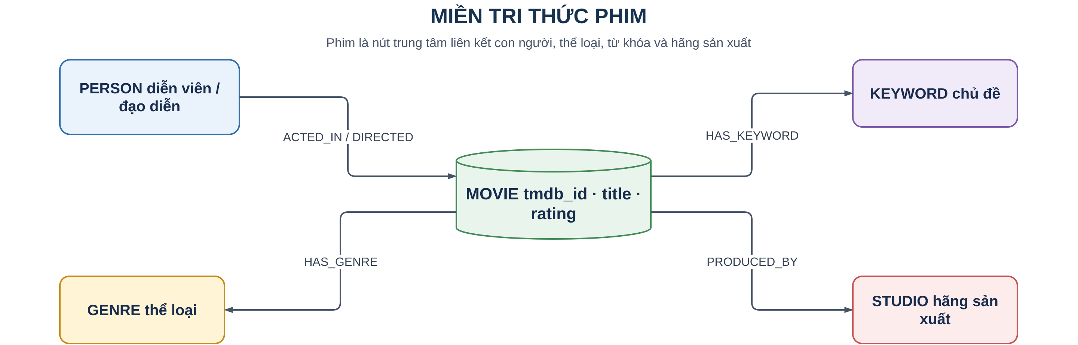
BÁO CÁO CUỐI KỲ · CƠ SỞ DỮ LIỆU NÂNG CAO
Knowledge Graph
Nền tảng lý thuyết
Từ định danh và schema đến truy vấn, suy diễn và khả năng giải thích
Nghiên cứu tình huống: đồ thị tri thức phim đa nguồn
Học viên
Giảng viên hướng dẫn
Hoàng Kim Khánh · 20252307M
TS. Trần Ngọc Thăng
ĐẠI HỌC BÁCH KHOA HÀ NỘI · KHOA TOÁN – TIN · 07/2026
Notes:
Kính thưa thầy, bài trình bày tập trung vào nền tảng Knowledge Graph theo mô hình Property Graph: thực thể, quan hệ, schema, identity, truy vấn và suy diễn. Movie Knowledge Graph chỉ đóng vai trò nghiên cứu tình huống để kiểm chứng các nguyên lý. Chi tiết triển khai ứng dụng được trình bày trong báo cáo.

Slide 2
NỀN TẢNG
Từ dữ liệu đến tri thức có thể sử dụng
Knowledge Graph không chỉ lưu giá trị; nó đặt giá trị vào ngữ cảnh, quan hệ và ngữ nghĩa.
SUY LUẬN
Nolan là đạo diễn của một phim khoa học viễn tưởng.
TRI THỨC
Christopher Nolan đạo diễn Inception.
THÔNG TIN
Inception là một phim phát hành năm 2010.
DỮ LIỆU
“2010”, “Inception”, “Nolan”
Ngữ cảnh + quan hệ + quy tắc làm cho dữ liệu trở thành tri thức có thể truy vấn và suy luận.
Notes:
Ta phân biệt bốn mức. Dữ liệu là các ký hiệu rời rạc. Thông tin thêm ngữ cảnh. Tri thức nối các thực thể bằng một quan hệ có nghĩa. Khi có schema và quy tắc, hệ thống còn có thể suy ra sự kiện mới. Knowledge Graph chủ yếu hoạt động ở hai tầng cuối.

Slide 3
NỀN TẢNG
Knowledge Graph là gì?
Một mô hình tri thức dạng đồ thị, trong đó thực thể và quan hệ mang ngữ nghĩa có thể đọc bởi cả người và máy.
N
Thực thể (entity)
Đối tượng có định danh: người, phim, địa điểm, tổ chức…
Christopher
Nolan
DIRECTED
Inception
predicate
E
Quan hệ (relationship)
Liên kết có nghĩa và có hướng giữa các thực thể.
subject
object
Schema và instance
P
Thuộc tính và định danh
Schema: Person -[DIRECTED]-> Movie quy định hình dạng được phép.
Instance: Nolan -[DIRECTED]-> Inception là một sự kiện cụ thể tuân theo schema.
Thuộc tính mô tả thực thể; định danh ổn định cho biết chính xác thực thể nào đang được nói tới.
Notes:
Knowledge Graph gồm thực thể có định danh, quan hệ có ngữ nghĩa và thuộc tính mô tả. Schema Person-DIRECTED-Movie quy định hình dạng được phép; Nolan-DIRECTED-Inception là một instance cụ thể tuân theo schema. Tên phục vụ hiển thị, còn identifier xác định identity.

Slide 4
MÔ HÌNH BIỂU DIỄN
Property Graph biểu diễn trực tiếp node, cạnh và thuộc tính
Đây là mô hình đồ thị duy nhất được triển khai trong dự án.
VÍ DỤ KHÁI NIỆM
N
Node biểu diễn thực thể
Mỗi node có nhãn lớp, định danh ổn định và các thuộc tính mô tả.
:ACTED_IN
:Person
:Movie
Cạnh biểu diễn quan hệ
E
Mỗi cạnh có loại và hướng, nhờ đó liên kết mang ý nghĩa thay vì chỉ nối hai điểm.
P
Thuộc tính giữ ngữ cảnh
Thuộc tính Person
Thuộc tính ACTED_IN
Thuộc tính Movie
Thuộc tính có thể nằm trên node hoặc cạnh, tùy đối tượng mà nó thực sự mô tả.
`name`, `birthday` mô tả người.
`character`, `cast_order` mô tả lần tham gia.
`title`, `release_date` mô tả phim.
Notes:
Slide này chỉ minh họa cấu trúc chung của Property Graph: node có label và property, relationship có loại, hướng và cũng có property. Ví dụ ACTED_IN cho thấy character và cast_order mô tả chính lần một Person tham gia một Movie, nên chúng thuộc cạnh. Schema Movie Knowledge Graph đầy đủ sẽ được trình bày riêng ở slide 10.

Slide 5
CẤU TRÚC ĐỒ THỊ
Neighborhood, path và subgraph là đơn vị của tư duy đồ thị
Các truy vấn graph không chỉ lọc bản ghi; chúng khám phá cấu trúc liên kết quanh thực thể.
1
Lân cận (neighborhood)
2
Đường đi (path)
3
Đồ thị con (subgraph)
Là tập thực thể nối trực tiếp hoặc trong một số bước nhất định quanh một thực thể trung tâm.
Trong dự án, lân cận của một Movie gồm diễn viên, đạo diễn, thể loại, từ khóa và hãng phim; đây là dữ liệu đầu vào của phép gợi ý tương tự.
Là một dãy node và cạnh liên tiếp nối hai thực thể. Độ dài đường đi được tính bằng số cạnh.
Truy vấn nhiều bước và shortest path không chỉ trả kết quả, mà còn cho biết kết quả được nối qua những quan hệ nào.
Là phần graph chỉ gồm các node và cạnh liên quan đến một mục tiêu cụ thể.
Dự án dùng đồ thị con để giới hạn ngữ cảnh giải thích và tạo các snapshot có cùng phạm vi khi đánh giá.
mở rộng nhiều bước
giữ phần liên quan
Notes:
Ba khái niệm cấu trúc này đứng sau các năng lực chính của graph. Neighborhood hỗ trợ similarity và common neighbor; path hỗ trợ multi-hop và shortest path; subgraph gom đúng phần ngữ cảnh cần để giải thích hoặc đánh giá. Đây là khác biệt quan trọng so với cách chỉ nhìn từng bản ghi riêng lẻ.

Slide 6
NGUYÊN TẮC THIẾT KẾ
Bốn điều kiện để một graph trở thành Knowledge Graph hữu dụng
Node và cạnh chỉ tạo ra cấu trúc; bốn nguyên tắc dưới đây mới làm cấu trúc đó có nghĩa và có mục đích.
1 · Định danh — biết đang nói về thực thể nào
2 · Schema — biết sự kiện có hình dạng nào
Mỗi thực thể cần một ID ổn định, độc lập với cách viết tên. Dự án ưu tiên ID nguồn của TMDB/IMDb; tên chỉ phục vụ hiển thị và tìm kiếm. Nhờ vậy, hai người trùng tên không bị gộp và một phim có nhiều cách viết không bị tách sai.
Schema quy định lớp thực thể, loại quan hệ, thuộc tính bắt buộc và miền giá trị. Nó tạo ngôn ngữ chung để dữ liệu từ nhiều nguồn đi vào cùng một mô hình và để truy vấn dựa trên cấu trúc nhất quán.
3 · Nguồn gốc — biết sự kiện đến từ đâu
4 · Câu hỏi năng lực — biết graph được xây để làm gì
Sự kiện nhập trực tiếp phải chỉ ra nguồn; sự kiện suy ra phải giữ luật và các sự kiện hỗ trợ. Nhờ đó, người dùng có thể kiểm tra và tái tạo kết quả thay vì phải tin vào một hộp đen.
Câu hỏi năng lực xác định tri thức tối thiểu cần biểu diễn. Nếu schema không trả lời được các câu hỏi đã công bố, việc có nhiều node và cạnh vẫn chưa tạo ra giá trị cho bài toán.
Notes:
Bốn nguyên tắc này là tiêu chí xuyên suốt của project. Identity tránh nhập nhằng; schema tạo ngữ nghĩa chung; provenance cho phép kiểm chứng; competency questions bảo đảm mô hình phục vụ mục tiêu. Đây cũng là lý do Knowledge Graph không nên được định nghĩa đơn giản là một mạng node và edge.

Slide 7
TRUY VẤN VÀ SUY DIỄN
Cypher vừa truy vấn mẫu đường đi, vừa vật chất hóa luật nghiệp vụ
Một ngôn ngữ thống nhất cho constraint, traversal, aggregation và derived relationship.
Truy vấn bằng pattern
Suy diễn bằng rule
MATCH (p:Person)-[:DIRECTED]->(m:Movie)
WHERE p.name = $name
RETURN m.title
Pattern thể hiện trực tiếp node và cạnh cần tìm; giá trị người dùng được truyền bằng parameter.
MATCH (a)-[:ACTED_IN]->(m)<-[:ACTED_IN]-(b)
MERGE (a)-[:CO_STARRED_WITH]->(b)
Fact suy ra lưu movie_count, evidence_movie_ids và derived=true để kiểm chứng.
Không có reasoner riêng: luật nghiệp vụ được khai báo và thực thi trực tiếp trong Neo4j.
Notes:
Cypher phục vụ cả truy vấn và materialization. Query catalog dùng pattern có parameter. Luật CO_STARRED_WITH được chạy sau import và lưu evidence. Đây là cơ chế suy diễn duy nhất của hệ thống.

Slide 8
DUYỆT ĐỒ THỊ
Bốn khái niệm giúp mô tả cách duyệt đồ thị
Mỗi khái niệm trả lời một câu hỏi khác nhau về khoảng cách, mức kết nối hoặc cấu trúc chung giữa các thực thể.
1
Bước đi (hop)
2
Bậc của node (degree)
Một hop là một lần đi qua cạnh. Person → Movie dài 1 hop; Person → Movie → Genre dài 2 hop. Số hop cho biết truy vấn phải đi qua bao nhiêu lớp quan hệ.
Degree là số cạnh kề một node. Degree cao có thể cho biết thực thể phổ biến, nhưng cũng có thể làm các đặc trưng phổ biến lấn át kết quả xếp hạng.
3
Láng giềng chung
4
Đường đi ngắn nhất
Common neighbor là node được hai node cùng kết nối. Hai Person có thể chung một Movie; hai Movie có thể chung diễn viên, thể loại hoặc từ khóa.
Shortest path là đường có ít cạnh nhất trong phạm vi quan hệ cho phép. Muốn hiểu kết quả, phải đọc cả loại cạnh trên đường đi chứ không chỉ danh sách node.
Trong dự án: phim chung dựa trên láng giềng chung; quan hệ đồng diễn vật chất hóa cấu trúc đó; gợi ý so sánh lân cận có trọng số; truy vấn đường đi được giới hạn tối đa 8 cạnh.
Notes:
Hop đo số bước, degree mô tả mức kết nối, common neighbor là nền tảng của phim chung và similarity, shortest path tìm liên hệ ngắn nhất. Cần lưu ý đường ngắn nhất về số cạnh chưa chắc là quan hệ có ý nghĩa nhất, vì vậy evidence phải giữ cả loại relationship.

Slide 9
LỰA CHỌN CÔNG NGHỆ
Neo4j được chọn vì phù hợp với quan hệ và traversal
Giá trị của đồ thị nằm ở mô hình quan hệ và đường đi bằng chứng — không phải luôn nhanh hơn SQL.
Yêu cầu | Mô hình bảng | Đồ thị thuộc tính
Quan hệ nhiều–nhiều | Bảng nối | Cạnh trực tiếp
Truy vấn nhiều bước | Chuỗi JOIN | Mẫu đường đi
Suy diễn co-star | Logic vật chất hóa riêng | Cạnh suy ra có bằng chứng
Giải thích | Dựng lại quan hệ | Đường đi tự nhiên
Neo4j / Cypher
Kho vận hành cho duyệt đồ thị, hỏi–đáp và gợi ý.
Quan hệ có thể mang thuộc tính
Cạnh ACTED_IN và CO_STARRED_WITH mang thuộc tính và bằng chứng trực tiếp.
Notes:
Neo4j là kho graph duy nhất vì phù hợp với traversal, relationship có property và các đường đi bằng chứng. Lựa chọn tập trung vào độ phù hợp của mô hình với miền phim, không dựa trên tuyên bố graph luôn nhanh hơn mô hình quan hệ.

Slide 10
THIẾT KẾ HỆ THỐNG
Kiến trúc đầu cuối: từ nguồn đến bằng chứng
Sau khi import, đường chạy trình diễn không phụ thuộc Internet.
TMDB + IMDb
Raw cache
Xử lý
Neo4j
FastAPI
Giao diện
Cung cấp dữ liệu nguồn
Giữ nguyên JSON và GZIP
Làm sạch, nối ID, chuẩn hóa
Bảo vệ, nhập và suy diễn
Điều phối hỏi–đáp và gợi ý
Trình bày kết quả và bằng chứng
Khả năng tái lập
Khả năng giải thích
Checksum và manifest xác định rõ khi nào phải nhập lại dữ liệu.
Kết quả giữ thực thể đã liên kết, đường đi và đặc trưng tạo điểm.
Notes:
Luồng chính đi từ TMDB và IMDb qua cache bất biến, xử lý và chuẩn hóa sang Neo4j. FastAPI cung cấp QA và recommendation. Manifest, checksum và các phép kiểm tra bao quanh toàn bộ quy trình.

Slide 11
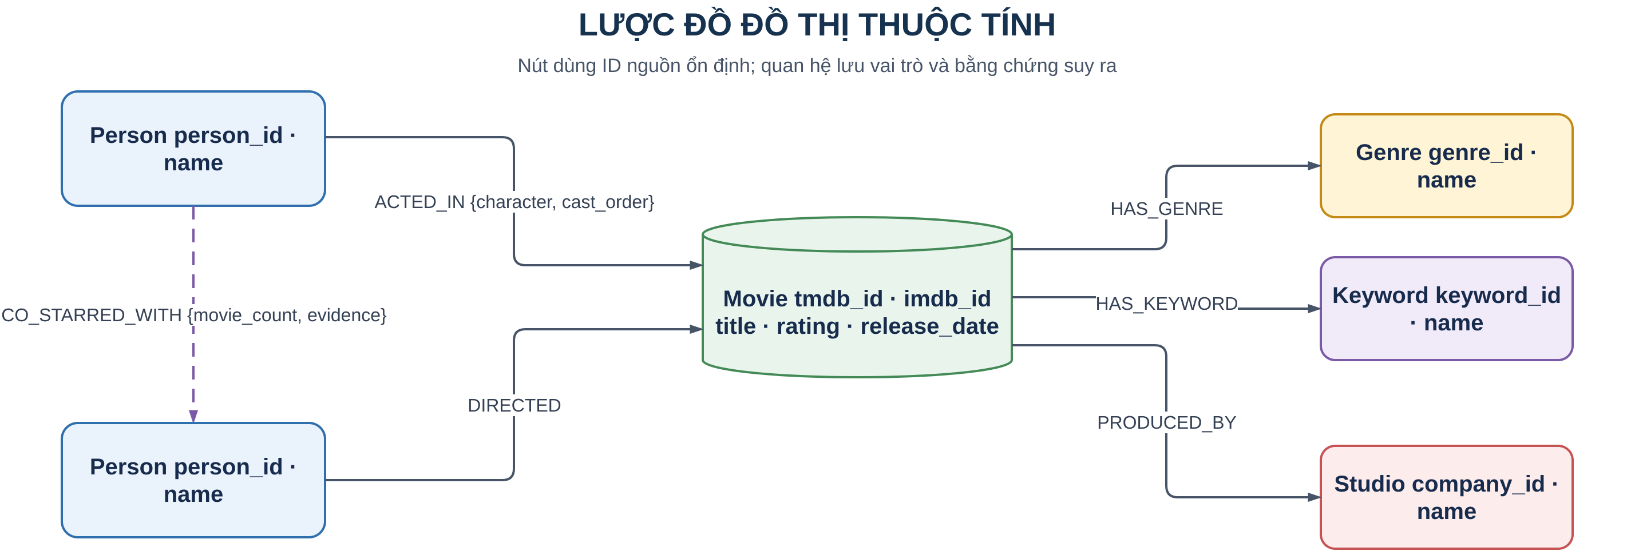
MÔ HÌNH TRI THỨC
Mô hình dữ liệu đặt định danh lên trước tên gọi
Một Person có thể vừa là diễn viên vừa là đạo diễn; vai trò được biểu diễn bằng quan hệ.
Tên không quyết định danh tính
`Person.person_id = tmdb:<id>` là khóa ổn định; `name` chỉ dùng để hiển thị và tìm kiếm.
Vai trò được đặt trên quan hệ
`ACTED_IN` cho biết một Person tham gia Movie nào và lưu nhân vật, thứ tự diễn viên, nguồn dữ liệu.
Schema được bảo vệ trước khi nhập
Constraint ngăn trùng khóa; index giúp tìm node theo khóa hoặc tên.
Nguồn chỉnh sửa: report_latex/images/sources/property_graph_schema.drawio
Notes:
Mô hình có năm loại nút và năm quan hệ gốc. Person chỉ dùng một label vì cùng một người có thể có nhiều vai trò. Stable source ID là khóa; ACTED_IN giữ metadata trên cạnh. Constraint và index được tạo trước khi nạp.

Slide 12
CHẤT LƯỢNG DỮ LIỆU
Đồ thị cuối cùng vượt qua toàn bộ quality gate
Một bản ghi Movie không có quan hệ bị loại; ảnh chụp hợp lệ còn 4.999 phim.
76.612
846.309
53.555
12.509
5.530
Tổng số nút
Tổng số quan hệ
Person
Keyword
Studio
0
✓
Orphan Movie
✓
Stable ID trùng
vi phạm cấu trúc
✓
Thiếu thuộc tính bắt buộc
✓
Cạnh sai kiểu/đầu mút
Nguồn số liệu: experiments/results/quality/{knowledge_quality_audit,neo4j_validation}.json
Notes:
Ảnh chụp cuối có 76.612 nút và 846.309 quan hệ. Không có orphan Movie, stable ID trùng, thuộc tính bắt buộc bị thiếu hay cạnh sai kiểu. Một Movie không có quan hệ đã bị loại ở bước kiểm tra trước khi nạp.

Slide 13
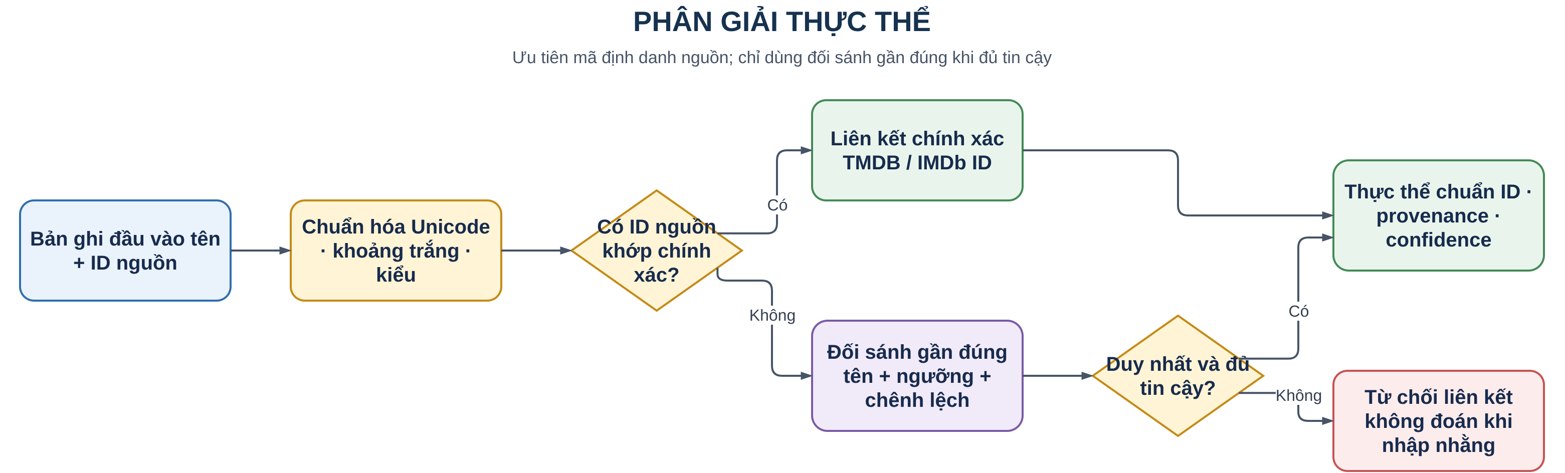
ĐỊNH DANH VÀ PROVENANCE
Phân giải thực thể: exact trước, fuzzy có kiểm soát
Mục tiêu là tránh false positive; trường hợp mơ hồ có thể từ chối thay vì nối sai.
1,000
Precision
100 cặp silver
0,933
Recall
5 trường hợp abstain
0,966
F1
nearest-name hard negatives
Nguồn: entity_resolution.json · sơ đồ: report_latex/images/sources/entity_resolution_flow.drawio
Notes:
Phép nối TMDB–IMDb dùng exact imdb_id với confidence 1.0. Entity linker ưu tiên exact và full-text candidate trước fuzzy reranking. Trên 100 cặp silver, precision 1.0, recall 0.933 và F1 0.966. Năm lỗi là abstention bảo thủ, không có false positive.

Slide 14
ĐỊNH DANH THỰC THỂ
Entity resolution và entity linking giải quyết hai thời điểm khác nhau
Cả hai đều xử lý identity, nhưng một bước hợp nhất dữ liệu khi xây graph; bước còn lại nối đầu vào người dùng vào graph đã có.
Entity resolution · lúc tích hợp dữ liệu
Entity linking · lúc xử lý câu hỏi
Mục tiêu: quyết định hai record từ cùng hoặc khác nguồn có mô tả cùng một thực thể hay không.
Tín hiệu ưu tiên trong project:
1. Exact source ID TMDB/IMDb.
2. Thuộc tính hỗ trợ khi ID thiếu.
3. Fuzzy matching chỉ là fallback có confidence và log.
Sai false positive làm ô nhiễm graph lâu dài, nên hệ thống ưu tiên precision và có thể abstain.
Mục tiêu: nối chuỗi người dùng nhập, ví dụ “Cristopher Nolan”, tới node canonical đã tồn tại.
Quy trình trong project:
1. Xác định loại slot: Movie/Person/Genre.
2. Full-text search tạo candidate.
3. Fuzzy reranking và threshold.
4. Trả stable ID + canonical name + confidence.
Query sau đó dùng ID, không mở rộng lại theo tên.
Notes:
Entity resolution diễn ra trong pipeline tích hợp và ảnh hưởng cấu trúc graph lâu dài. Entity linking diễn ra ở request time để nối câu hỏi vào node canonical. Hai bước dùng kỹ thuật giống nhau nhưng khác đầu vào, thời điểm và hậu quả. Project ưu tiên stable ID ở cả hai ranh giới.

Slide 15
TRUY VẤN
Cypher biến câu hỏi quan hệ thành mẫu đường đi
Tham số người dùng được truyền riêng; cấu trúc truy vấn lấy từ danh mục cố định.
MATCH (d:Person)-[:DIRECTED]->(m:Movie)
-[:HAS_GENRE]->(g:Genre)
WHERE g.name = $genre
RETURN d.name, count(m) AS movie_count
ORDER BY movie_count DESC
LIMIT $limit
1
Tra cứu
Phim theo đạo diễn · diễn viên theo phim
2
Nhiều bước (multi-hop)
Phim chung · đạo diễn → phim → thể loại
3
Đường đi và suy diễn
shortestPath([*..8]) · CO_STARRED_WITH
$genre · $limit
✓
An toàn
Không nối chuỗi đầu vào vào Cypher.
Notes:
Hệ thống có danh mục truy vấn tham số hóa gồm lookup, aggregation, multi-hop, shortest path và similarity. Ví dụ này đi từ director qua movie sang genre. Giá trị genre và limit là tham số; người dùng không thể thay đổi cấu trúc Cypher.

Slide 16
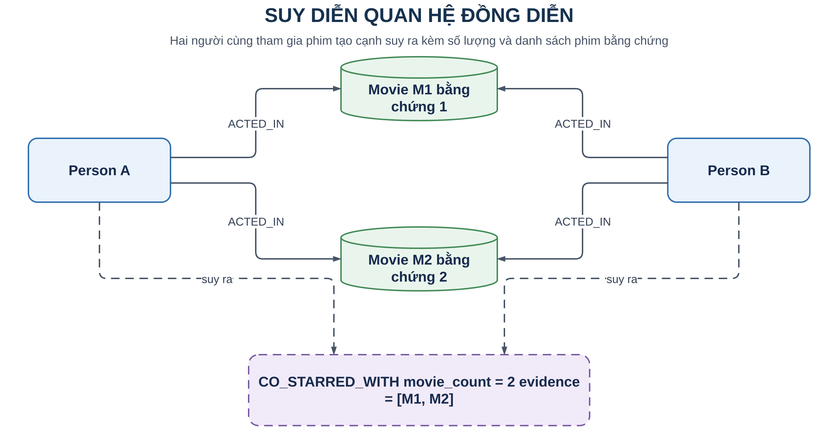
SUY DIỄN
CO_STARRED_WITH là fact suy ra có thể kiểm chứng
Đây là phép vật chất hóa luật nghiệp vụ bằng Cypher.
Sự kiện được khẳng định
Cạnh ACTED_IN được nhập trực tiếp từ danh sách vai diễn của TMDB.
Sự kiện được suy ra
Nếu hai Person cùng ACTED_IN một Movie, hệ thống tạo quan hệ CO_STARRED_WITH.
Vì sao kết quả kiểm chứng được?
Cạnh suy ra lưu số phim chung, ID các phim làm bằng chứng và cờ `derived=true`.
Nguồn chỉnh sửa: report_latex/images/sources/costar_reasoning.drawio
Notes:
Từ hai cạnh ACTED_IN cùng đi vào một Movie, hệ thống vật chất hóa CO_STARRED_WITH. Cạnh suy ra lưu số phim chung và danh sách Movie hỗ trợ, nên có thể lần ngược. Đây là cơ chế suy diễn duy nhất của hệ thống.

Slide 17
KHẢ NĂNG GIẢI THÍCH
Nguồn gốc, lịch sử biến đổi và bằng chứng trả lời ba câu hỏi khác nhau
Phân biệt rõ ba lớp truy vết giúp giải thích được cả dữ liệu gốc, dữ liệu suy ra và kết quả ứng dụng.
Khái niệm | Câu hỏi trả lời | Biểu hiện trong project
Nguồn gốc (provenance) | Sự kiện đến từ nguồn nào? | `source=tmdb`; checksum IMDb; ID của nguồn
Lịch sử biến đổi (lineage) | Sự kiện đã đi qua các bước nào? | dữ liệu gốc → làm sạch → CSV → nhập → luật
Bằng chứng (evidence) | Kết quả này dựa trên node và cạnh nào? | thực thể đã nối; bản ghi/đường đi; đặc trưng chung
A
Sự kiện được khẳng định
D
Sự kiện được suy ra
E
Kết quả giải thích được
Được lấy trực tiếp từ nguồn, ví dụ Person ACTED_IN Movie; cần giữ nguồn và ID gốc.
Được sinh bởi luật, ví dụ CO_STARRED_WITH; cần giữ luật và các phim làm căn cứ.
Kèm đường đi hoặc đặc trưng đóng góp đủ để người dùng kiểm tra ngược cách tạo kết quả.
Notes:
Provenance chỉ nguồn gốc, lineage chỉ chuỗi biến đổi, evidence chỉ các fact hỗ trợ một kết quả cụ thể. Project dùng cả ba: source và checksum cho provenance, pipeline manifest cho lineage, graph row/path và shared feature cho evidence.

Slide 18
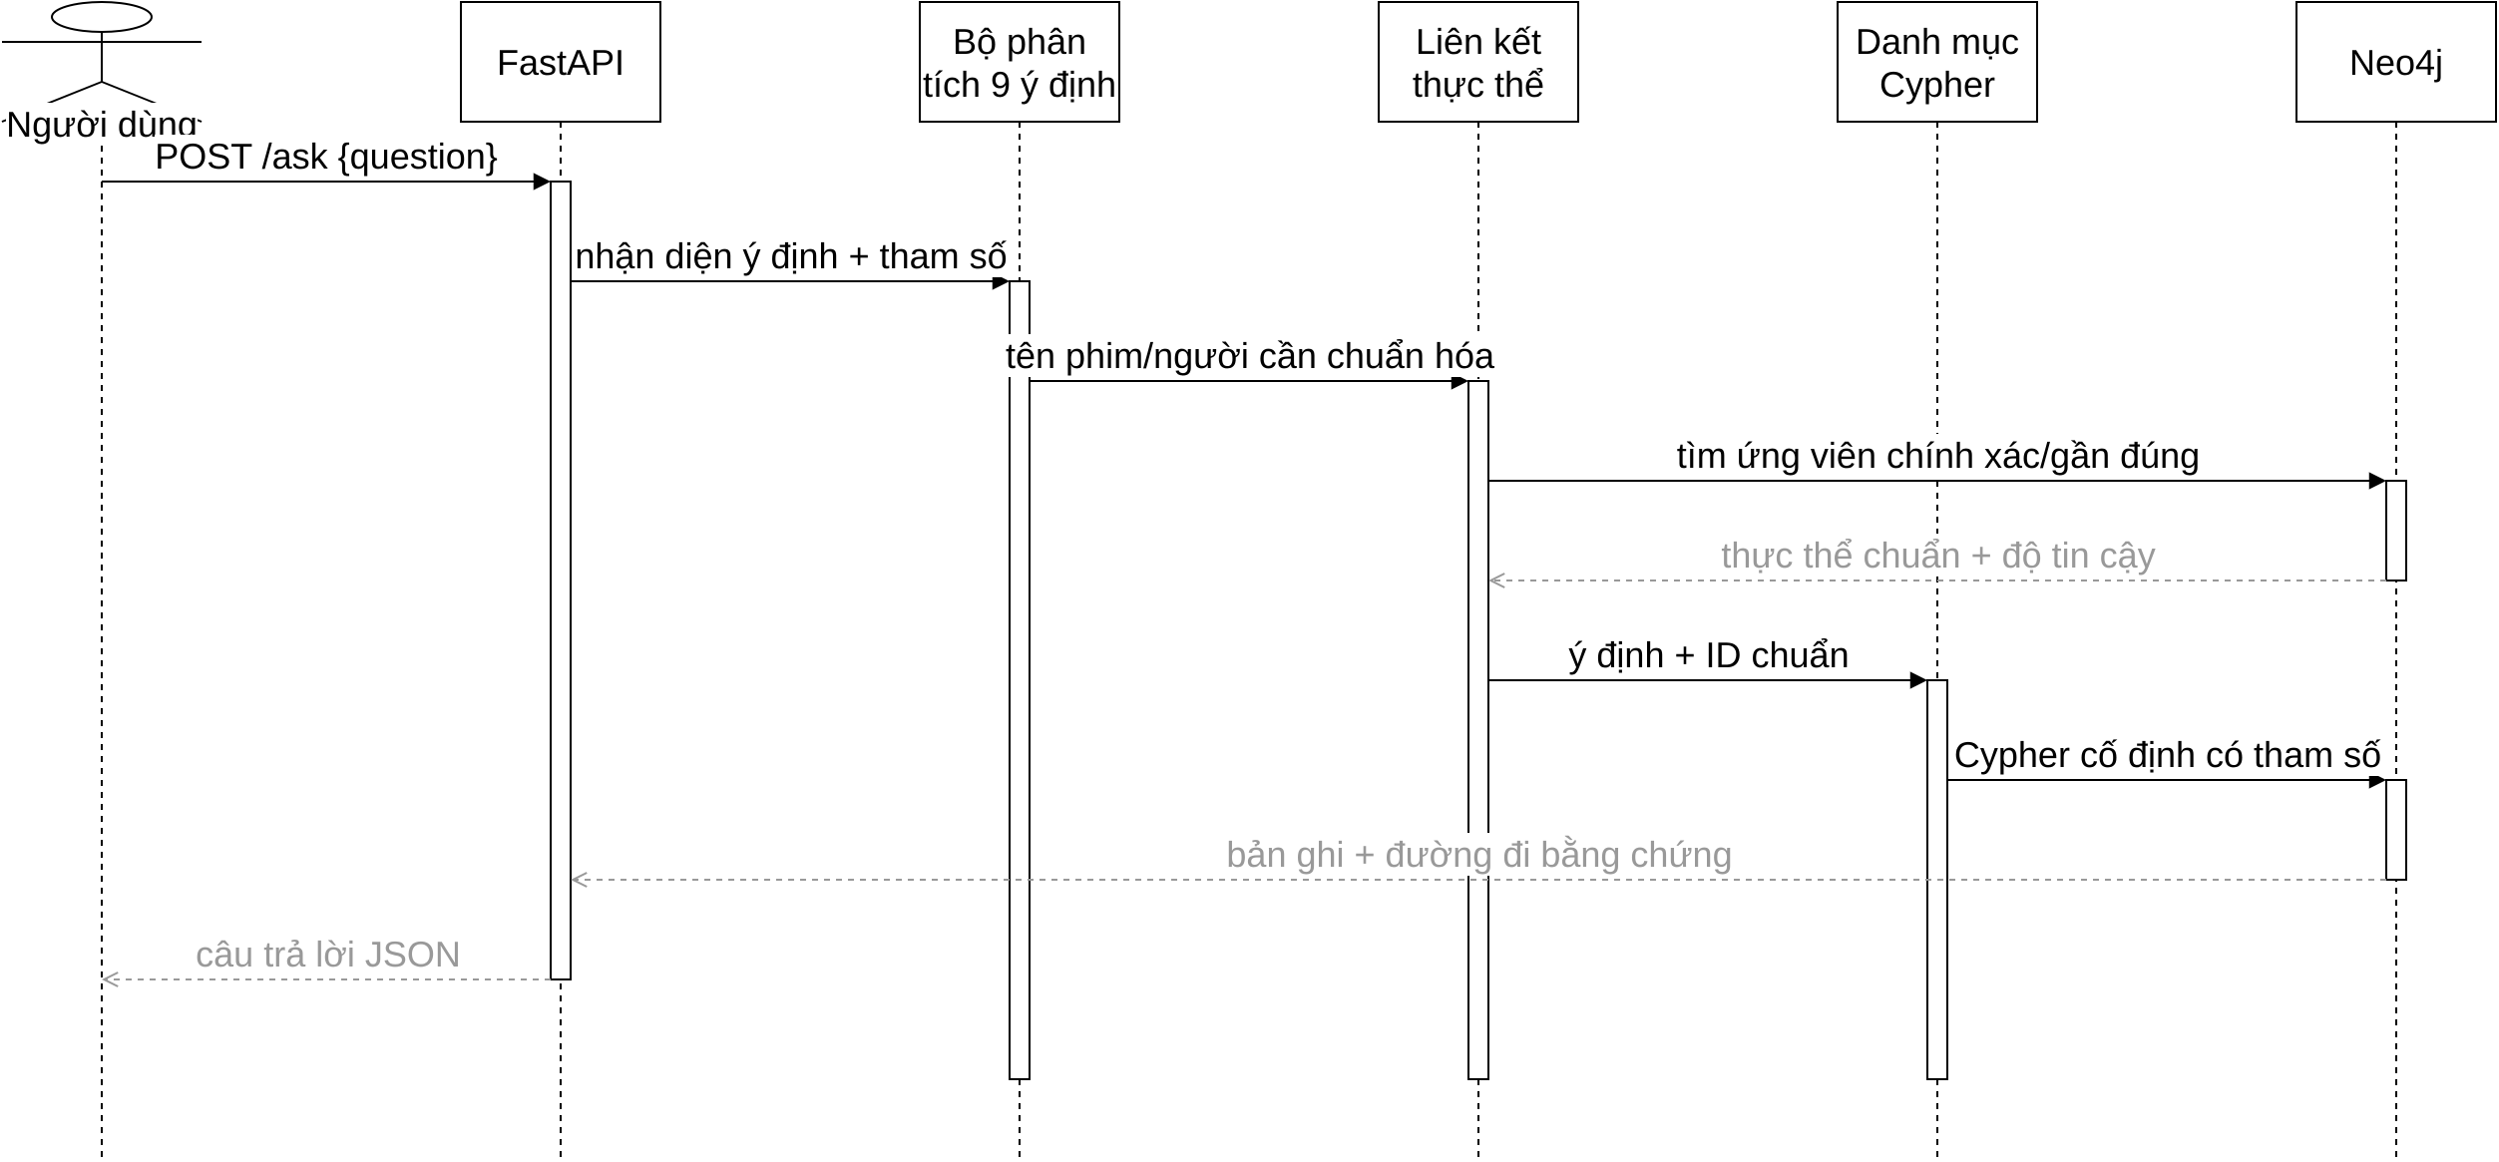
ỨNG DỤNG HỎI–ĐÁP
Giá trị của chatbot nằm ở việc điều phối Cypher an toàn
Ngôn ngữ tự nhiên chọn ý định và thực thể; Neo4j thực hiện traversal và trả bằng chứng.
Giới hạn ở chín loại câu hỏi
Mỗi intent ánh xạ tới một mẫu Cypher cố định; câu ngoài phạm vi được trả về là chưa hỗ trợ.
Tên gọi được nối tới node chuẩn
Ví dụ “Cristopher Nolan” được liên kết tới Christopher Nolan cùng stable ID và độ tin cậy.
Câu trả lời đi kèm căn cứ
Phản hồi giữ intent, thực thể đã liên kết và bản ghi hoặc đường đi dùng để tạo câu trả lời.
Nguồn chỉnh sửa: report_latex/images/sources/qa_sequence.drawio
Notes:
Chatbot không thay Neo4j và không sinh Cypher tự do. Parser chỉ nhận diện một trong chín ý định và trích slot. Entity linker chuẩn hóa thực thể; catalog chọn mẫu Cypher cố định; Neo4j thực hiện traversal. Response trả cả intent, confidence, evidence và latency.

Slide 19
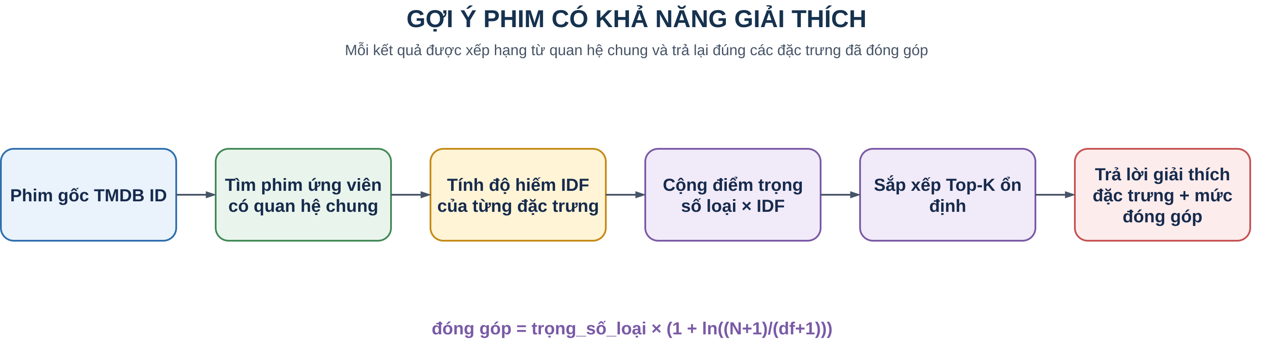
ỨNG DỤNG GỢI Ý
Thuật toán gợi ý: tìm đặc trưng chung, tính IDF và xếp hạng
Neo4j chỉ xét phim có chung ít nhất một đạo diễn, diễn viên, keyword, thể loại hoặc studio với phim nguồn.
contribution = type_weight × (1 + ln((N+1)/(df+1)))
Đạo diễn
3,0
Diễn viên
2,0
Keyword
1,5
Thể loại
1,0
Studio
0,75
Tổng điểm → Top-K → giải thích
Cộng mọi contribution, xếp điểm giảm dần và trả chính các shared feature đã tạo điểm.
Nguồn chỉnh sửa: report_latex/images/sources/recommendation_explanation.drawio
Notes:
Thuật toán bắt đầu từ phim nguồn và duyệt qua năm loại đặc trưng để tạo candidate: đạo diễn, diễn viên, keyword, thể loại và studio. Mỗi đặc trưng chung đóng góp type_weight nhân với 1 cộng log của (N+1)/(df+1), trong đó N là tổng số Movie và df là số Movie mang đặc trưng đó. Trọng số đúng trong runtime là director 3.0, actor 2.0, keyword 1.5, genre 1.0 và studio 0.75. Đặc trưng hiếm vì vậy đóng góp nhiều hơn đặc trưng phổ biến. Điểm candidate là tổng mọi contribution; Neo4j xếp điểm giảm dần, hòa điểm theo title và lấy Top-K. Explanation được tạo từ đúng các shared feature đã tạo điểm; thuật toán không dùng rating, popularity, hành vi người dùng hay embedding.

Slide 20
KHÁI NIỆM ĐÁNH GIÁ
Các metric đo những loại sai khác nhau
Không có một con số duy nhất đánh giá toàn bộ Knowledge Graph; metric phải khớp với claim.
Precision · độ chính xác dương
Recall · độ bao phủ dương
F1 · cân bằng P và R
Trong các liên kết/fact hệ thống chấp nhận, bao nhiêu là đúng?
Precision = TP / (TP + FP)
Quan trọng khi một phép nối sai có thể làm ô nhiễm nhiều đường đi.
Trong các liên kết/fact đúng cần tìm, hệ thống tìm được bao nhiêu?
Recall = TP / (TP + FN)
Abstention bảo thủ thường tăng precision nhưng làm giảm recall.
Trung bình điều hòa của precision và recall.
F1 = 2PR / (P + R)
F1 hữu ích khi cần một số tổng hợp nhưng vẫn phải đọc kèm confusion counts.
K
Precision@K · mức liên quan trong Top-K
N
NDCG@K · chất lượng thứ tự xếp hạng
Tỷ lệ mục liên quan trong K gợi ý đầu tiên. Metric coi các vị trí trong Top-K như nhau, nên chưa phản ánh việc mục tốt nằm ở đầu hay cuối danh sách.
Discounted Cumulative Gain giảm trọng số ở vị trí thấp; chuẩn hóa bởi thứ tự lý tưởng. NDCG phù hợp khi relevance có mức độ và vị trí đầu danh sách quan trọng hơn.
Notes:
Precision, recall và F1 dùng cho entity resolution; precision dùng cho fact suy ra; Precision@K và NDCG@K dùng cho recommendation. NDCG quan tâm thứ tự, còn Precision@K chỉ quan tâm có bao nhiêu mục liên quan trong Top-K. Mọi metric chỉ có ý nghĩa cùng protocol và corpus.

Slide 21
THỰC NGHIỆM
Đánh giá được thiết kế theo từng tuyên bố
Mỗi metric gắn với dataset, protocol và giới hạn diễn giải cụ thể.
Hạng mục | Tập đánh giá | Metric
Chất lượng dữ liệu | Toàn corpus | missing · duplicate · orphan
Phân giải thực thể | 100 cặp silver | P · R · F1
Suy diễn co-star | 50 fact silver | precision
Hỏi–đáp | 20 câu smoke | accuracy + evidence
Gợi ý | 20 case silver | P@10 · NDCG@10
Hiệu năng | 4 quy mô × 4 query | median · p95 · 100 lần
Silver ≠ ground truth độc lập
Corpus được sinh tất định, có provenance và rubric công bố.
Protocol được cố định
Mỗi kết quả đi kèm snapshot, cấu hình, số lần chạy và tiêu chí chấm.
Không vượt quá bằng chứng
Không suy rộng sang concurrency, cold cache hay production scale.
Notes:
Mỗi tuyên bố có một tập đánh giá riêng. Entity resolution và recommendation dùng silver corpus có provenance. QA là smoke test 20 câu. Benchmark chạy cùng snapshot, máy, warm-up và 100 iterations. Vì vậy em không suy rộng kết quả thành độ chính xác sản xuất hoặc scalability tổng quát.

Slide 22
KẾT QUẢ
Kết quả chính: đúng cấu trúc, có bằng chứng, còn dư địa cải thiện
Các con số dưới đây đều thuộc lần chạy 5.000 đầu vào ngày 24/07/2026.
20/20
0,966
1,00
0,635
0,672
QA smoke
Entity F1
Co-star precision
Recommendation P@10
NDCG@10
Neo4j + evidence
100 cặp silver
50 fact silver
20 case silver
20 case silver
Ý nghĩa đúng của các con số
QA 20/20 chứng minh luồng đã định hoạt động trên tập smoke test. Entity precision cao nhờ hệ thống chấp nhận bỏ sót khi mơ hồ. Chỉ số gợi ý đo trên corpus silver, vì vậy chưa thể thay cho đánh giá độc lập của người dùng.
Nguồn: experiments/results/summary/quality_metrics.csv
Notes:
QA smoke đạt 20/20; entity resolution F1 0.966; co-star precision 1.0; recommendation đạt P@10 0.635 và NDCG@10 0.672. Các metric silver phản ánh protocol đã công bố, chưa thay thế đánh giá người dùng độc lập.

Slide 23
TỪ LÝ THUYẾT ĐẾN MÔ HÌNH
Competency question dẫn dắt schema và truy vấn
Mỗi câu hỏi nghiệp vụ phải ánh xạ được thành một graph pattern có thể kiểm chứng.
Câu hỏi năng lực
GRAPH PATTERN TƯƠNG ỨNG
Phim nào có hai diễn viên cùng tham gia?
Khái niệm cần có:
Person · Movie · ACTED_IN
Ràng buộc:
hai Person khác nhau cùng nối tới một Movie.
MATCH (a:Person)-[:ACTED_IN]->(m:Movie)
<-[:ACTED_IN]-(b:Person)
WHERE a.person_id = $person1_id
AND b.person_id = $person2_id
AND a <> b
RETURN DISTINCT m.title AS common_movie;
Schema coverage
Query answerability
Evidence
Có đủ lớp và quan hệ để biểu diễn?
Pattern có trả lời được câu hỏi?
Kết quả có lần ngược được đường đi?
Notes:
Competency question không chỉ dùng để demo. Nó là công cụ thiết kế schema: xác định loại thực thể, quan hệ và thuộc tính tối thiểu; sau đó kiểm tra bằng một graph pattern. Ví dụ phim chung ánh xạ trực tiếp thành shared-neighbor Person–Movie–Person.

Slide 24
TRÌNH DIỄN
Demo 1 · Tra cứu diễn viên và kiểm chứng fact
Hai giao diện khác nhau phải trả về cùng sự kiện vì cùng đọc một graph Neo4j.
1
Bước 1 · Web UI
BƯỚC 2 · COPY VÀ CHẠY TRONG NEO4J BROWSER
Nhập câu hỏi:
“Diễn viên nào đóng trong phim Inception?”
Quan sát:
• Movie đã được liên kết;
• tên diễn viên;
• nhân vật;
• evidence ACTED_IN.
MATCH (p:Person)-[r:ACTED_IN]->(m:Movie)
WHERE toLower(m.title) = toLower('Inception')
RETURN p.name AS actor,
r.character AS character
ORDER BY r.cast_order
LIMIT 50;
Đối chiếu `actor` và `character` với kết quả trên Web UI.
Notes:
Bước một, hỏi trên Web UI: Diễn viên nào đóng trong phim Inception? Bước hai, copy nguyên query trên slide vào Neo4j Browser và chạy. Đối chiếu hai cột actor, character với tên và vai diễn trên Web UI. Nếu cần xem graph, bỏ phần RETURN hiện tại và trả p, r, m.

Slide 25
TRÌNH DIỄN
Demo 2 · Truy vấn nhiều bước và kiểm chứng đường đi
Kết quả phim chung được chứng minh bằng shared-neighbor pattern Person → Movie ← Person.
3
Bước 3 · Web UI
BƯỚC 4 · COPY VÀ CHẠY TRONG NEO4J BROWSER
Nhập câu hỏi:
“Phim chung của Christian Bale và Tom Hardy?”
Quan sát:
• hai Person đã được link;
• intent common_movies;
• The Dark Knight Rises;
• Movie chung làm evidence.
MATCH (a:Person)-[:ACTED_IN]->(m:Movie)
<-[:ACTED_IN]-(b:Person)
WHERE toLower(a.name) = toLower('Christian Bale')
AND toLower(b.name) = toLower('Tom Hardy')
RETURN DISTINCT m.title AS common_movie;
Kết quả cần có: The Dark Knight Rises. Trả `a, m, b` nếu muốn xem dạng graph.
Notes:
Bước ba, hỏi phim chung của Christian Bale và Tom Hardy trên Web UI. Bước bốn, copy nguyên query trên slide vào Neo4j Browser. Kết quả bảng phải có The Dark Knight Rises. Muốn trình bày graph, thay RETURN bằng RETURN a, m, b rồi chỉ ra Movie là láng giềng chung.

Slide 26
TRÌNH DIỄN
Demo 3 · Gợi ý phim và kiểm chứng lời giải thích
Điểm xếp hạng và lời giải thích phải dựa trên cùng các đặc trưng chung trong graph.
5
Bước 5 · Web UI
BƯỚC 6 · THAY TÊN TOP-1, COPY VÀ CHẠY TRONG NEO4J BROWSER
Chọn Inception → Top-5.
Ghi lại đúng tên phim đứng đầu và mở explanation.
Quan sát:
• tổng điểm;
• shared features;
• contribution.
:param candidate_title => 'Interstellar';
MATCH (source:Movie {tmdb_id: 27205})
MATCH (candidate:Movie {title: $candidate_title})
CALL (source, candidate) {
MATCH (source)<-[:DIRECTED]-(f:Person)-[:DIRECTED]->(candidate)
RETURN 'director' AS kind, f.name AS feature UNION
MATCH (source)<-[:ACTED_IN]-(f:Person)-[:ACTED_IN]->(candidate)
RETURN 'actor' AS kind, f.name AS feature UNION
MATCH (source)-[:HAS_GENRE]->(f:Genre)<-[:HAS_GENRE]-(candidate)
RETURN 'genre' AS kind, f.name AS feature UNION
MATCH (source)-[:HAS_KEYWORD]->(f:Keyword)<-[:HAS_KEYWORD]-(candidate)
RETURN 'keyword' AS kind, f.name AS feature UNION
MATCH (source)-[:PRODUCED_BY]->(f:Studio)<-[:PRODUCED_BY]-(candidate)
RETURN 'studio' AS kind, f.name AS feature
}
RETURN candidate.title AS recommended_movie,
kind, collect(DISTINCT feature) AS shared_features;
Đổi `Interstellar` thành đúng tên Top-1 nếu kết quả hiện tại khác.
Notes:
Bước năm, chọn Inception, chạy Top-5 và ghi đúng tên phim đứng đầu. Bước sáu, thay giá trị Interstellar trong dòng param nếu Top-1 hiện tại khác, sau đó copy toàn bộ query trên slide vào Neo4j Browser. Đối chiếu kind và shared_features với explanation trên UI. Query này kiểm chứng bằng chứng; điểm và thứ hạng do query IDF đầy đủ của ứng dụng tính.

Slide 27
GIỚI HẠN VÀ HƯỚNG PHÁT TRIỂN
Giới hạn được xem là một phần của kết quả
Các kết luận chỉ có giá trị trong ảnh chụp dữ liệu và protocol đã công bố.
Chín ý định; chưa phải open-domain QA.
Mở rộng intent dựa trên câu hỏi thực tế.
QA đóng
Tất định và có provenance nhưng chưa có người chấm độc lập.
Bổ sung đánh giá người dùng và inter-rater review.
Silver corpus
Tối đa 4.999 phim; chưa đo concurrent/cold-cache.
Thử nghiệm graph lớn hơn và tải đồng thời.
Quy mô
Top-20 cast; IMDb mới enrich Movie.
Mở rộng credits và liên kết Person/Wikidata.
Độ phủ
GIỚI HẠN HIỆN TẠI
HƯỚNG PHÁT TRIỂN
Notes:
Hạn chế chính là QA chỉ có chín ý định, corpus đánh giá chủ yếu là silver, quy mô tối đa 4.999 phim và top-20 cast. Hướng tiếp theo là thu thập câu hỏi thật, đánh giá người dùng, benchmark tải đồng thời và mở rộng liên kết sang Person/Wikidata.

Slide 28
KẾT LUẬN
Đồ thị tri thức tạo giá trị khi
mỗi quan hệ đều có thể được kiểm chứng
01
02
03
Tích hợp nhất quán
Khai thác quan hệ
Kiểm chứng kết quả
TMDB và IMDb được nối bằng ID ổn định, giữ nguồn gốc và có thể tái lập.
Cypher duyệt nhiều bước và tạo sự kiện suy ra kèm căn cứ.
Hỏi–đáp và gợi ý trả cả thực thể, đường đi và đặc trưng đóng góp.
Xin cảm ơn thầy. Em xin lắng nghe câu hỏi và phản biện.
Notes:
Tóm lại, đề tài đã xây dựng được một quy trình tích hợp đa nguồn có stable identity và provenance; Neo4j hỗ trợ traversal và suy diễn bằng Cypher; hai ứng dụng trả kết quả kèm bằng chứng. Em xin cảm ơn thầy và xin lắng nghe phản biện.

